Slide 1

SECCIÓN DE DOCUMENTOS DE IDENTIDAD
ATENCIÓN Y RECEPCIÓN DE TRÁMITES DE CONSULADOS
Facilitadora:
Licda. Ana Lucía Andrade Vargas
Encargada de la Gestión Consular

Slide 2

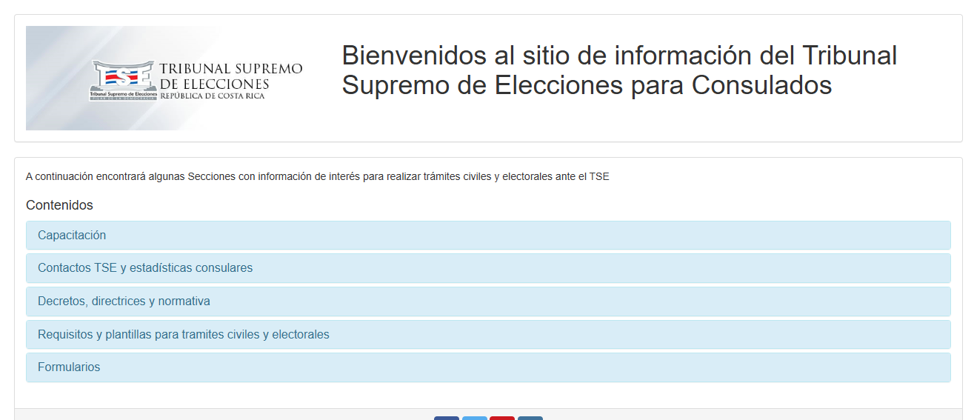
SITIO WEB PARA CONSULTAS CONSULARES
https://www.tse.go.cr/infoconsuladosTSE

Slide 3
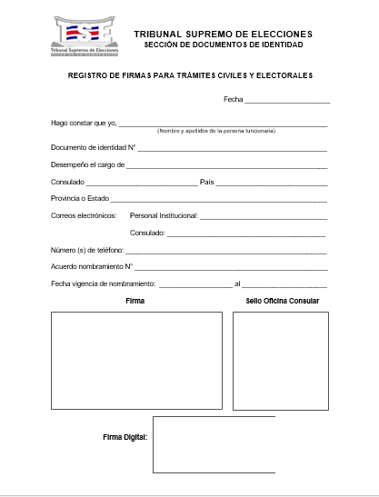
REGISTRO DE LA FIRMA CONSULAR
ANTE EL TSE
Para realizar el registro correspondiente en el tema de registro de firmas Consulares ante el Tribunal Supremo de Elecciones una vez que se encuentren en el Consulado designado, deben solicitarlo al correo consuladosdel@tse.go.cr.
Dicho documento debe ser llenado, firmado con firma autógrafa y con el sello de la Sede Consular, escanear el documento enviarlo al correo junto al acuerdo de nombramiento.
Si no cuenta con firma digital en el momento en que tengan documentos para envío favor remitirlo a la Sección de Documentos de Identidad.

Slide 4
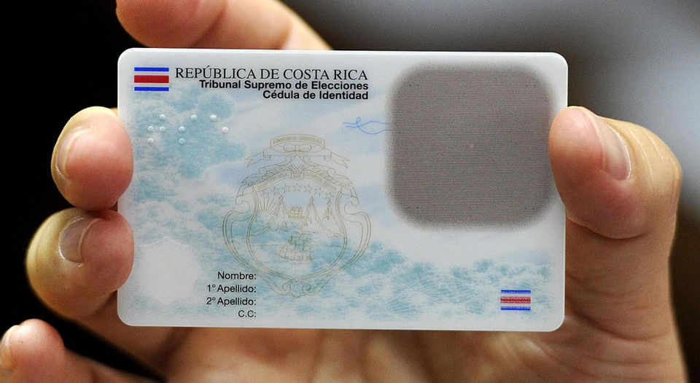
PROCEDIMIENTO
Gestión del Documento de Identidad

Slide 5
ARTÍCULO 75
LEY ORGÁNICA DEL TSE
Todos los casos deben cumplir con este artículo
a) La identidad de quien solicite cédula por primera vez deberá ser corroborada por sus padres, abuelos, hermanos o por dos testigos, identificados con su cédula de identidad, quienes deberán ser apercibidos de que, en caso de falsedad de identificación, incurrirán en el delito de falsificación de documento público, tipificado en el artículo 357 del Código Penal.
Si la persona que pide cédula de identidad no estuviere inscrita en las listas electorales, el Registro incluirá de oficio su nombre en el domicilio que indique la solicitud.
b) La cédula de identidad deberá solicitarse personalmente, en los formularios o por los medios que disponga el Tribunal Supremo de Elecciones. La solicitud será firmada por el interesado quien, además, deberá imprimir la huella dactilar por lo menos de un dedo de cualquiera de sus manos, salvo imposibilidad física absoluta que se hará constar.
La firma no requerirá autenticación si el solicitante se identificare con su cédula de identidad anterior, aunque esté caduca; tampoco si el funcionario encargado de recibir la solicitud pudiere verificar la identidad con datos o información del Registro Civil. En caso contrario, la firma deberá ser autenticada con la firma y sello de un abogado o de un funcionario público autorizado por el Tribunal.

Slide 6
El solicitante será responsable por la veracidad de los datos consignados en la solicitud. La inexactitud total o parcial de elementos esenciales para identificarlo, aparte de causar la nulidad absoluta de la cédula de identidad que se extienda con base en esa información, hará incurrir al solicitante en el delito de falsedad ideológica, previsto y sancionado por el artículo 358 del Código Penal.
c) En un formulario especial o por lo medios disponibles, el elector inscrito que cambie de domicilio deberá solicitar ante el Registro Civil, el traslado de su inscripción electoral al nuevo domicilio; para ello, deberá indicar su nombre y número de cédula de identidad, el distrito electoral de su inscripción y a cuál distrito desea ser trasladado. En esa solicitud deberán constar, además, la huella dactilar y la firma del interesado, debidamente autenticada por un abogado o por un funcionario público autorizado.
Las oficinas regionales y los ceduladores ambulantes estarán obligados a recibir todas las solicitudes de cédula o de traslado de electores y enviarlas inmediatamente al Registro Civil.
Deberán extender el recibo donde consten la hora y fecha de recepción, en los formularios que el Tribunal les suministrará.
Así reformado por el artículo 5º de la ley No.7653 de 10 de diciembre de 1996)
Mediante resolución del Tribunal Supremo de Elecciones n.º 2337-E-2004 del 6 de setiembre del 2004, se hace una interpretación al artículo 75.

Slide 7
TIPOS DE TRÁMITES
Todos los documentos adjuntos deben ser autenticados por el Cónsul
Primera Vez (Costarricenses)
El solicitante debe presentar original y copia de la TIM (Tarjeta de Identidad de Menores) si la tuviera.
Al no contar con la TIM, el solicitante deberá aportar de preferencia, un testigo familiar directo: madre, padre, abuelos o hermanos, el testigo debe presentar original y copia de su documento de identidad vigente y en buen estado, firmar en la solicitud lo más parecido posible; estos pueden ser extranjeros.
En caso de que el solicitante no pueda aportar el familiar directo como testigo, se solicitarán dos testigos costarricenses, con documento de identidad vigente y en buen estado en el siguiente orden:
  - Familiares por consanguinidad: Tías abuelas o tíos abuelos, tíos o tías, primos hermanos, de cualquier rama sanguínea.
  - Familiares por afinidad hasta tercer grado: madrastra o padrastro, hermanastros, cónyuges, suegros, tíos políticos, cuñados.

Slide 8
En todos los casos en que el solicitante no pueda aportar el testigo familiar directo obligatoriamente, se tomará una declaración jurada al gestionante y a los testigos que comparezcan.
De los 21 años en adelante, debe presentar una carta donde indique el motivo del porque no había solicitado cédula de identidad anteriormente.
Si la Sección de Analisis requiere algún otro documento por duda razonable de la identidad del solicitante, se comunicará con el interesado y el Consulado, por lo que es importante siempre aportar un correo electrónico para notificaciones en la parte de observaciones.
En atención a los casos donde le aparece la nacionalidad de los usuarios en la consulta del sistema civil: “Conserva nacionalidad extranjera”, se debe enviar un correo electrónico a consuladosdel@tse.go.cr, para realizar un estudio previo, para verificar si le corresponde o no la nacionalidad costarricense, según lo que estipula el Art. 13 de la Constitución Política.

Slide 9
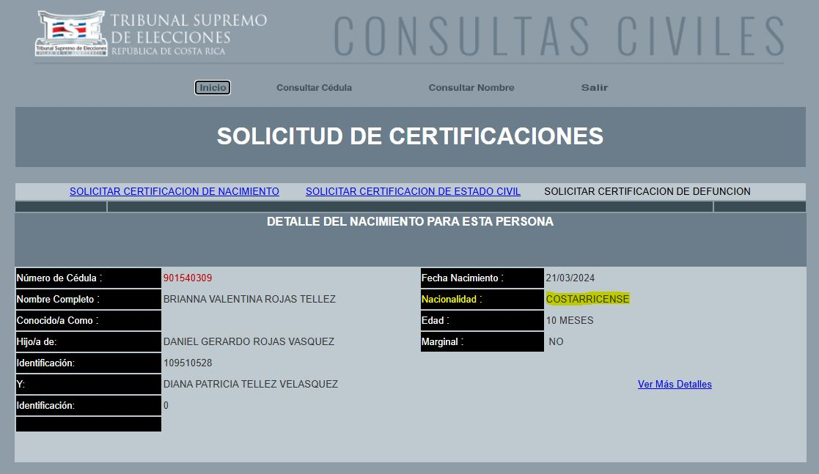

Slide 10
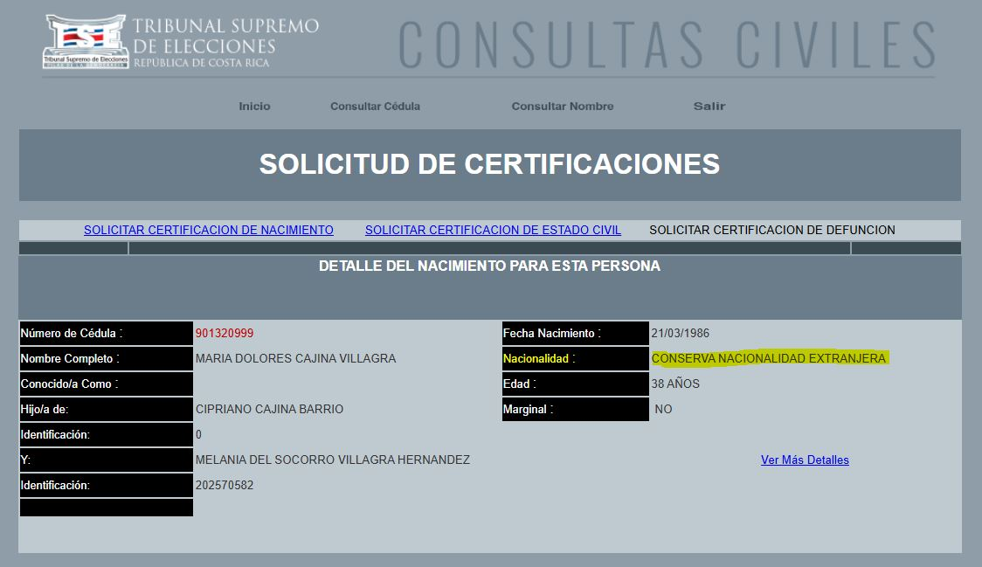

Slide 11


Slide 12
NACIONALIDAD:
“CONSERVA NACIONALIDAD EXTRANJERA”
ARTÍCULO 13 C.P - Son costarricenses por nacimiento:
a) El hijo de padre o madre costarricense nacido en el territorio de la República.
b) El hijo de padre o madre costarricense por nacimiento, que nazca en el extranjero, y se inscriba como tal en el Registro Civil, por la voluntad del progenitor costarricense, mientras sea menor de edad, o por la propia hasta cumplir veinticinco años.
c) El hijo de padres extranjeros nacido en Costa Rica que se inscriba como costarricense, por voluntad de cualquiera de sus progenitores mientras sea menor de edad, o por la propia hasta cumplir veinticinco años.

Slide 13
QUIEN LO DECLARA
CONSERVA NACIONALIDAD EXTRANJERA
18-25 AÑOS
INTERESADO
0-17 AÑOS
PADRE O MADRE COSTARRICENSE

Slide 14
0-25 AÑOS
26 AÑOS-EN ADELANTE
ESTUDIO DE NACIMIENTO
DEBE REALIZAR
SOLICITUD CEDULAR PARA DESBLOQUEAR EL TRAMITE
CUMPLE CON EL
ART.13 C.P
NO CUMPLE CON EL ART.13 C.P
DEBE REALIZAR TRAMITE DE OPCION DE NACIONALIDAD
NO CUMPLE CON EL ART.13 C.P
DEBE REALIZAR TRAMITE DE NATURALIZACION LEY N° 1902 Ó 1916

Slide 15
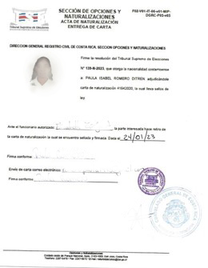
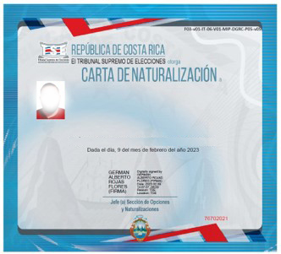
Primera Vez (Naturalizado)
Aportar copia de la carta de naturalización o copia del acta de entrega de la carta de naturalización.

Slide 16
Duplicado
Puede solicitar su documento de identidad todo aquel costarricense que tenga la cédula: vencida, extraviada, robada, deteriorada o desea realizar cambio de datos (está razón debe ser anotada en la parte de observaciones).
NO es necesario presentar y adjuntar:
- Copia del documento de identidad anterior
- Certificados de nacimiento
- Denuncias policiales por robo o extravío
En caso de cambiar el Cc: (conocido como), adjuntar documento que demuestre dicha solicitud.
En caso de solicitar firma a ruego (cuando el solicitante no puede firmar), debe hacerse acompañar por una persona para que firme la solicitud, indicar el parentesco en las observaciones y adjuntar copia del documento de identidad.
Es importante aclarar que, si la persona ya solicito cédula de identidad en algún momento, la Sección de Analisis se encarga de realizar la identificación biométrica de la persona y en caso de duda se le notificara tanto al usuario como al consulado, por lo que es importante siempre aportar un correo electrónico para notificaciones en la parte de observaciones.

Slide 17
Traslado Electoral
Trámite personal.
El único dato para modificar es el domicilio electoral.
No genera nuevo documento de identidad.
En caso de recibir una solicitud de traslado electoral y la persona solicitante manifiesta que requiere cambiar la firma, se realiza un trámite de duplicado por cambio de datos.

Slide 18
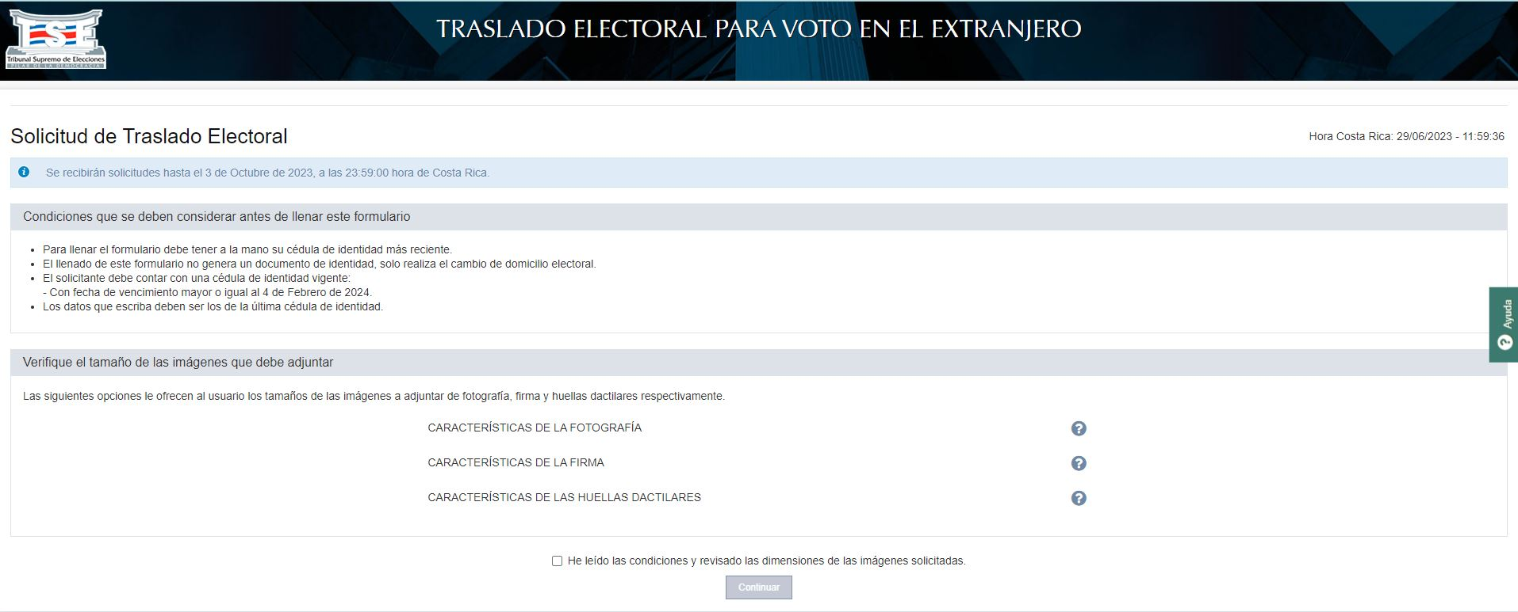
Traslado Electoral para voto en el extranjero
Este servicio solamente se puede utilizar para empadronarse en el extranjero y debe realizarse por medio de la página web https://servicioselectorales.tse.go.cr/votoextranjeroexterno/Presentacion/#/steSolicitudTrasladoElectoral sin necesidad de tener que presentarse al Consulado. ESTE PROCESO NO GENERA DOCUMENTO FISICO.

Slide 19
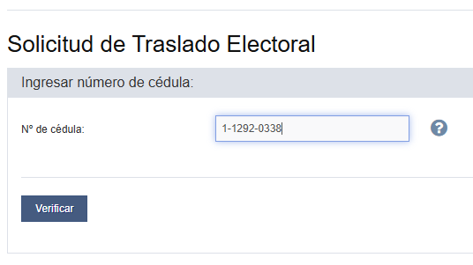

Slide 20
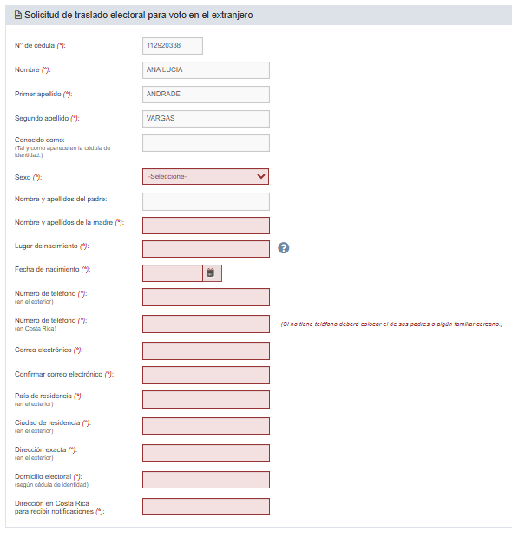

Slide 21
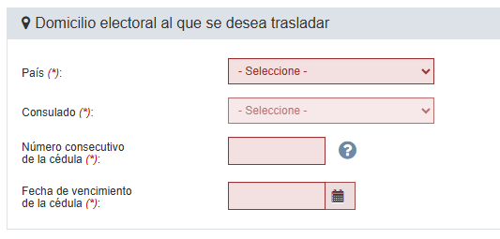

Slide 22
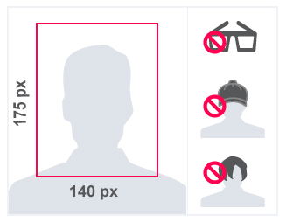
Requisitos para la fotografía:
La imagen de la fotografía debe ser tamaño pasaporte con el fondo GRIS CLARO.
La fotografía debe ser reciente y diferente a la que porta en la cédula, con el rostro de frente a la cámara, TOTALMENTE DESPEJADO, sin cabello que lo cubra.
Si usa lentes oscuros o gafas de sol, deberá quitárselos (a excepción de que exista prescripción médica), la cabeza debe estar descubierta, sin el uso de gorros, pañuelos o turbantes.
La fotografía debe verse nítida, con buen contraste, la cara deberá cubrir el 50% del área de la misma.
El formato esperado es JPG y un tamaño máximo de 5555k.

Slide 23

Requisitos para la firma:
La firma debe ser con tinta negra en fondo BLANCO, lo más nítida posible y en tamaño real, no utilizar zoom.
La firma debe ser igual a la que aparece en la cédula de identidad, no incluya puntos o líneas que no correspondan con su firma original.
El formato esperado es JPG y un tamaño máximo de 5555k.

Slide 24

Requisitos para la huella dactilar:
El formato esperado es BMP, la imagen debe cumplir con una profundidad de 8 bits, la calidad esperada es de 500 dpi y un tamaño máximo de 5555k.
Ejemplo:
Pasos a seguir :
Pasar la huella por una almohadilla con tinta o grafito.
Estamparla en una hoja en blanco.
Escanear o tomar fotografía a la hoja con la huella, no alterar ni modificar el tamaño (zoom).
La imagen de la huella debe abarcar la mayor cantidad de espacio dentro del cuadro, tal y como se muestra en el ejemplo.
No se debe:
Untar la yema del dedo con lápiz, lapicero o cualquier sustancia que afecte la calidad.
Tomar fotografía directamente del dedo.

Slide 25
Es importante aclarar:
- Los cambios de domicilio electoral solo funciona para empadronarse en el extranjero (Consulados Generales.
- Los cambios de domicilio electoral se verán reflejados después de los primeros 10 días hábiles del mes siguiente, en caso de que la solicitud tenga alguna inconsistencia serán notificados por la Sección de Análisis del Tribunal Supremo de Elecciones, por lo que es indispensable apostar un correo electrónico.

Slide 26
ASPECTOS IMPORTANTES PARA TRÁMITES DE PRIMERA VEZ Y DUPLICADOS
Conocido como (Cc):
El conocido como debe tener un uso público, continuo y notorio, puede ser cualquiera que la persona indique tener, sin importar si es pseudónimo, apodo, alias, inventado o no agrega apellidos. En el caso de que consigne un conocido como por primera vez, no requiere probar su uso con documento idóneo; sin embargo, en caso de que ya porte un conocido como y desee cambiarlo, deberá brindar una declaración y demostrar la necesidad de ello por medio de prueba documental, por ejemplo: el documento con el que se identifique con ese nuevo conocido como, el cual no requiere ser autenticado o apostillado.
Como excepción al punto anterior y por tratarse de títulos con formalidades legales, si el conocido como corresponde a un título religioso (Sor, Sacerdote, Vicario…) nobiliarios (Sir, Lady, Lord, Conde…) debe demostrarse con documento idóneo.

Slide 27
Solicitudes de cédula con cambio de nombre por identidad de género auto percibido:
Si la persona usuaria se presenta indicando que realizó el cambio de nombre, se debe verificar en la página web del TSE que el cambio ya se encuentra aplicado en el asiento de nacimiento.
Si se verifica que el cambio se encuentra aplicado, se recibe la gestión con los nuevos datos de la persona solicitante.
En caso de que la persona desee solicitar la cédula con el nuevo nombre y todavía no haya realizado el trámite ante la Sección de Actos Jurídicos, puede realizar ambos trámites en paralelo:
  - Debe llenar tanto el formulario solicitud de cambio de nombre por identidad de género como el consentimiento informado por cambio de nombre
  - Adicional llena el formulario de solicitud cedular, con el nuevo nombre y en la parte de observaciones anotar “Imprimir documento hasta que se realice el cambio de nombre”.

Slide 28
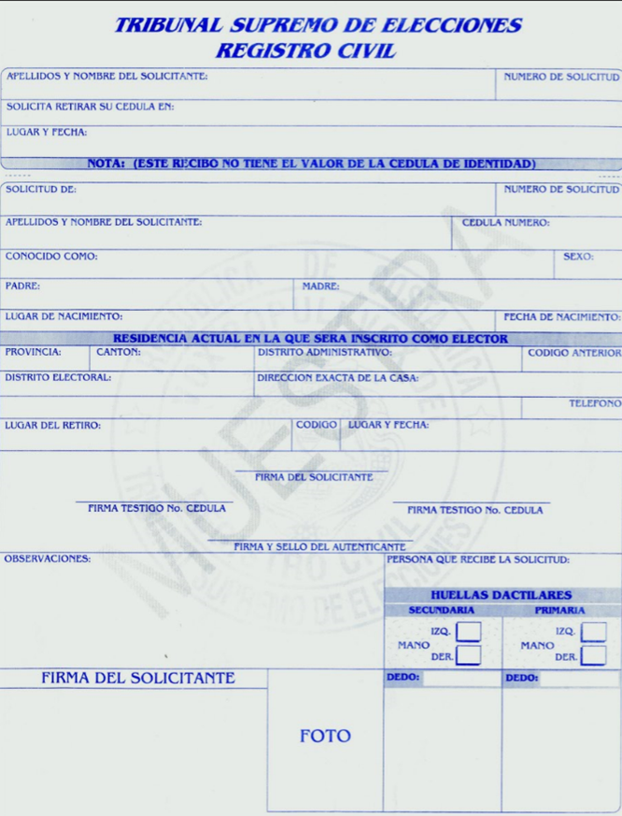
Llenado de los
Formularios de
Solicitudes Cedulares

Slide 29
RECEPCIÓN DE LA SOLICITUD DE CÉDULA DE IDENTIDAD
RECIBO
DATOS PERSONALES
DATOS GEOGRÁFICOS
FIRMAS
OBSERVACIONES
DATOS BIOMETRICOS
FIRMA DEL SOLICITANTE

Slide 30
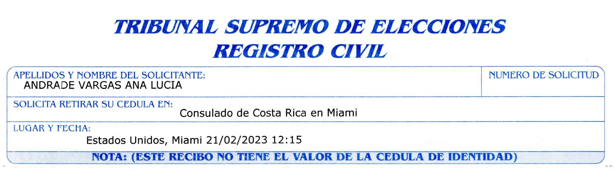
RECIBO
Es importante entregarle el recibo al solicitante, como comprobante del trámite de la solicitud de su cédula de identidad.

Slide 31
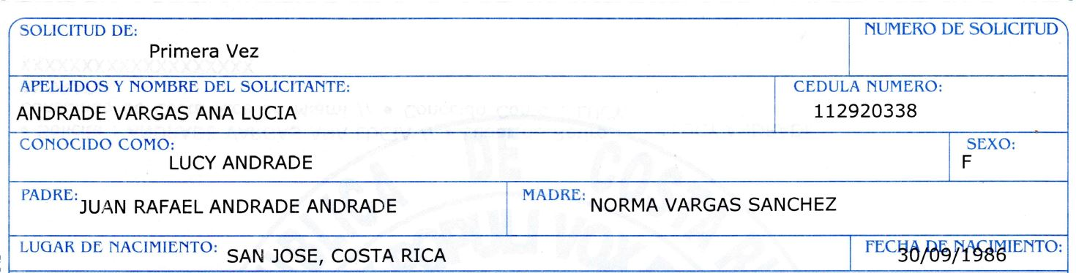
DATOS PERSONALES
Solicitud de: Primera Vez / Duplicado / Traslado Electoral
Número de solicitud: Se deja en blanco
Apellidos y nombre del solicitante:
Cédula número:
Sexo:
Padre:
Madre:
Lugar de Nacimiento:
Fecha de Nacimiento:
Datos aportados por el solicitante o verificados en la página Web
https://servicioselectorales.tse.go.cr/chc/

Slide 32
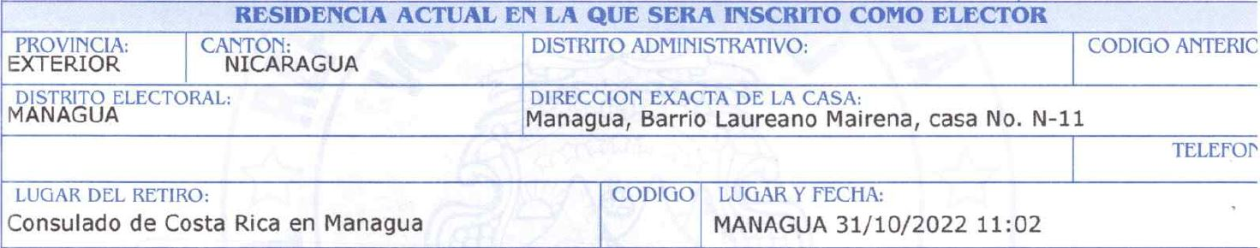
DATOS GEOGRÁFICOS
Provincia: Exterior
Cantón: País que corresponda
Distrito Administrativo: Consulado
Distrito Electoral: Sede Consular (Solo se pueden empadronar en Consulados Generales)
Dirección Exacta: Dirección exacta del domicilio en el exterior
Teléfono: Pueden indicar uno en Costa Rica o uno del exterior indicando el código del país
Lugar de Retiro: Lugar donde desea retirar la cédula de identidad (Despacho, Regional o Consulado)
Lugar y Fecha: Sede Consular y la fecha en que se solicitó (este último dato es muy importante de anotar, ya que para el cierre del padrón nos indica si queda dentro o fuera del padrón electoral en periodo electoral).
Con respecto a los domicilios electorales es importante no combinar direcciones, en el sentido que si desean empadronarse en el extranjero se debe colocar el domicilio electoral extranjero y la dirección exacta del lugar donde residen actualmente, y si la persona desea empadronarse en Costa Rica debe colocar un domicilio electoral y dirección exacta de Costa Rica.

Slide 33

OBSERVACIONES
Es importante anotar en este apartado:
Correo electrónico (indispensable).
Razón de gestión en duplicados (vencimiento, robo, perdida, deterioro o cambio de datos).
En caso de aportar testigos, anotar el parentesco.
Indicar toda aquella información relevante que ayude con la continuidad del trámite de la persona usuaria.
En caso de firma a ruego anotar el parentesco del firmante.

Slide 34
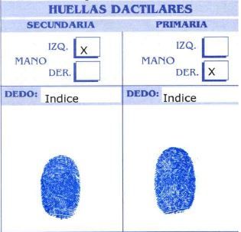
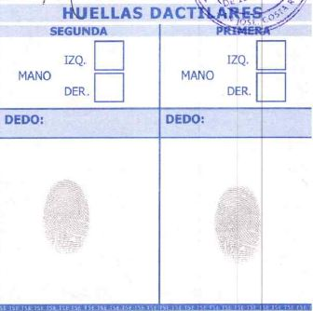
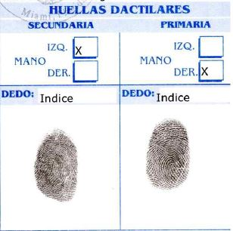



DATOS BIOMETRICOS
Huellas Dactilares:
Se capturan con grafito para una mejor calidad y detección del sistema (cajas de grafito facilitadas por el TSE).
Se toma la huella de al menos uno de los dedos de ambas manos, a excepción de alguna discapacidad (Se indica en observaciones el motivo de la omisión de la huella).
No adjuntar juegos de huellas adicionales, ya que solo se pueden capturar las que vienen en el formulario.
Otro color
Baja calidad
Bien tomadas
Índice
Medio
Anular
Meñique
Pulgar

Slide 35
Fotografía:
Se deben adjuntar 2 fotografías a color, fondo blanco o gris claro, tamaño 5x5.
La fotografía debe estar ajustada al nivel de los hombros del solicitante, sin exceder los cinco centímetros por debajo de la horquilla esternal y la parte superior dos centímetros por encima de la cabeza.
No recortarlas para adaptarlas al recuadro del formulario, mantenerlas en las dimensiones indicadas.
Ambas fotografías deben venir pegadas con goma en el formulario, una al frente donde dice foto y otra en el dorso.
Verificar que la fotografía no tape la firma del usuario, en caso de que lo haga, pegar ambas fotografías en el dorso.
Velar por que no se oculten los rasgos principales de identificación: ojos, cejas, pómulos, boca y nariz, de ser necesario le indicará al solicitante la necesidad de obtener su imagen con fidelidad a fin de lograr un alto grado de certeza y seguridad jurídica en su identificación.
Debido al nuevo sistema biométrico de identificación, no se puede sonreír en las fotografías y no deben portar lentes.

Slide 36
Rostro descubierto totalmente
Colocación de la cabeza

Slide 37
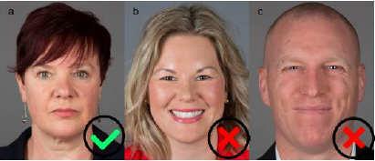
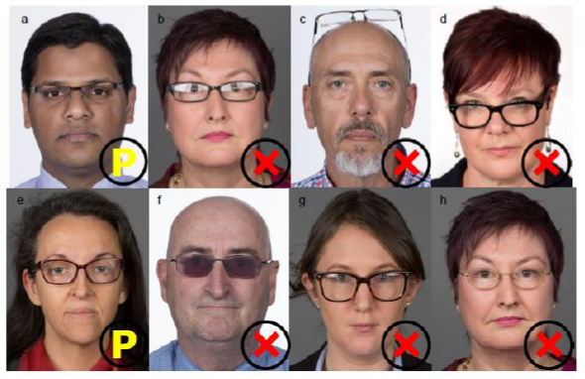
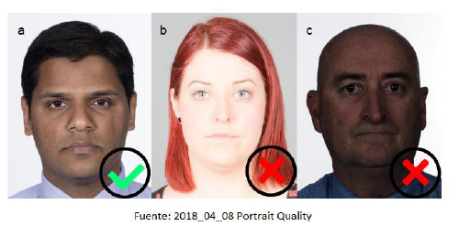
No se debe sonreír
Fotografías con lentes
La iluminación

Slide 38
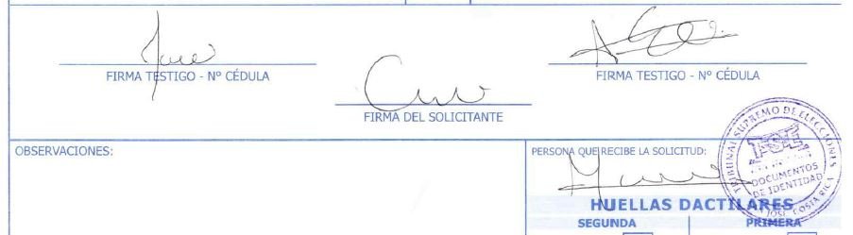
Firmas:
Firma del solicitante: Es la firma de la persona que realiza la solicitud.
Firma de testigo N° Cédula: Si no se requieren testigos se dejan los espacios en blanco.
Persona que recibe la solicitud: Todas las solicitudes cedulares deben ser autenticadas con la firma y el sello Consular, de lo contrario dicha solicitud no podrá ser tramitada y será devuelta al Consulado para subsanar dicho error.

Slide 39
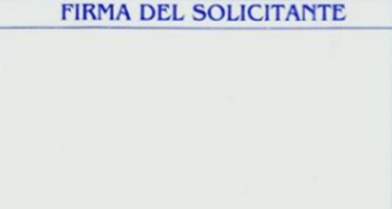


Firma del Solicitante:
Firmas permitidas:
Se debe consignar solamente con tinta azul o negra.
Debe contener trazos firmes.
La firma puede ser el nombre legal o su conocido como, completo o abreviado, un alias o apodo, contener un diminutivo y ser legible o ilegible.
La firma puede ser únicamente las iniciales del nombre o del conocido como.
La firma puede ser diferente al nombre legal o al conocido como.
La firma puede tener dibujos realizados a mano, números, nombres de animales, signos o símbolos, pero en estos casos, debe consignar en algún sitio, al menos, las iniciales del nombre legal o del conocido como.

Slide 40



Firmas no permitidas:
No se aceptan firmas que, a nivel general de aceptación social, contengan o expresen groserías, palabras injuriosas u obscenas, insultos de cualquier tipo o frases discriminatorias u otras que vayan en contra de: derechos fundamentales, la dignidad humana, la moral en forma generalizada u otras de la misma naturaleza.
La firma no puede ser una imagen digital.
La firma No debe tocar los bordes del recuadro, debe consignarse lo más centrada posible.

Slide 41
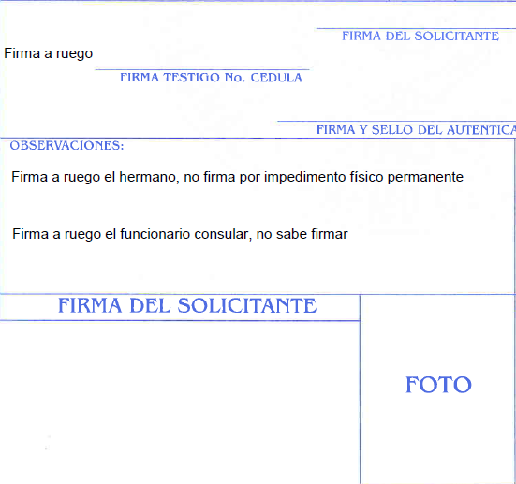
Firma a ruego:
Si el usuario solicitante no sabe o no puede firmar por impedimento físico temporal o permanente, debe ser acompañado por una persona que le firme a ruego.
  - Esta debe portar documento de identidad vigente y en buen estado.
  - El funcionario consignará -obligatoriamente- en el campo de observaciones el parentesco de la persona firmante.
Si la persona no se hace acompañar por una persona que le firme a ruego se podrá consignar la firma del del Cónsul o del funcionario consular que atiende la gestión. En observaciones se consignará “Firma a ruego el funcionario Consular”

Slide 42
EJEMPLO DE COMO LLENAR LOS FORMULARIO DE SOLICITUD CEDULAR

Slide 43
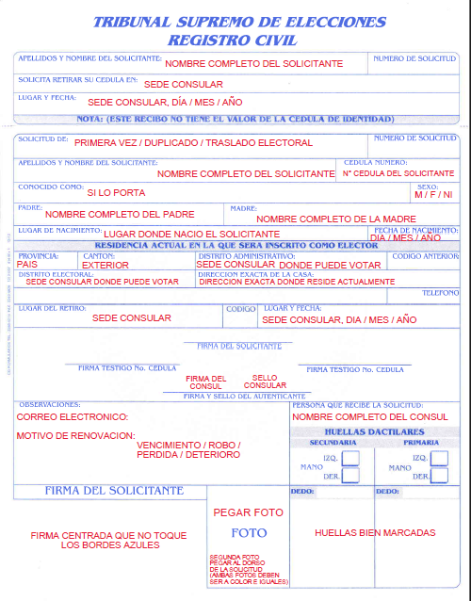
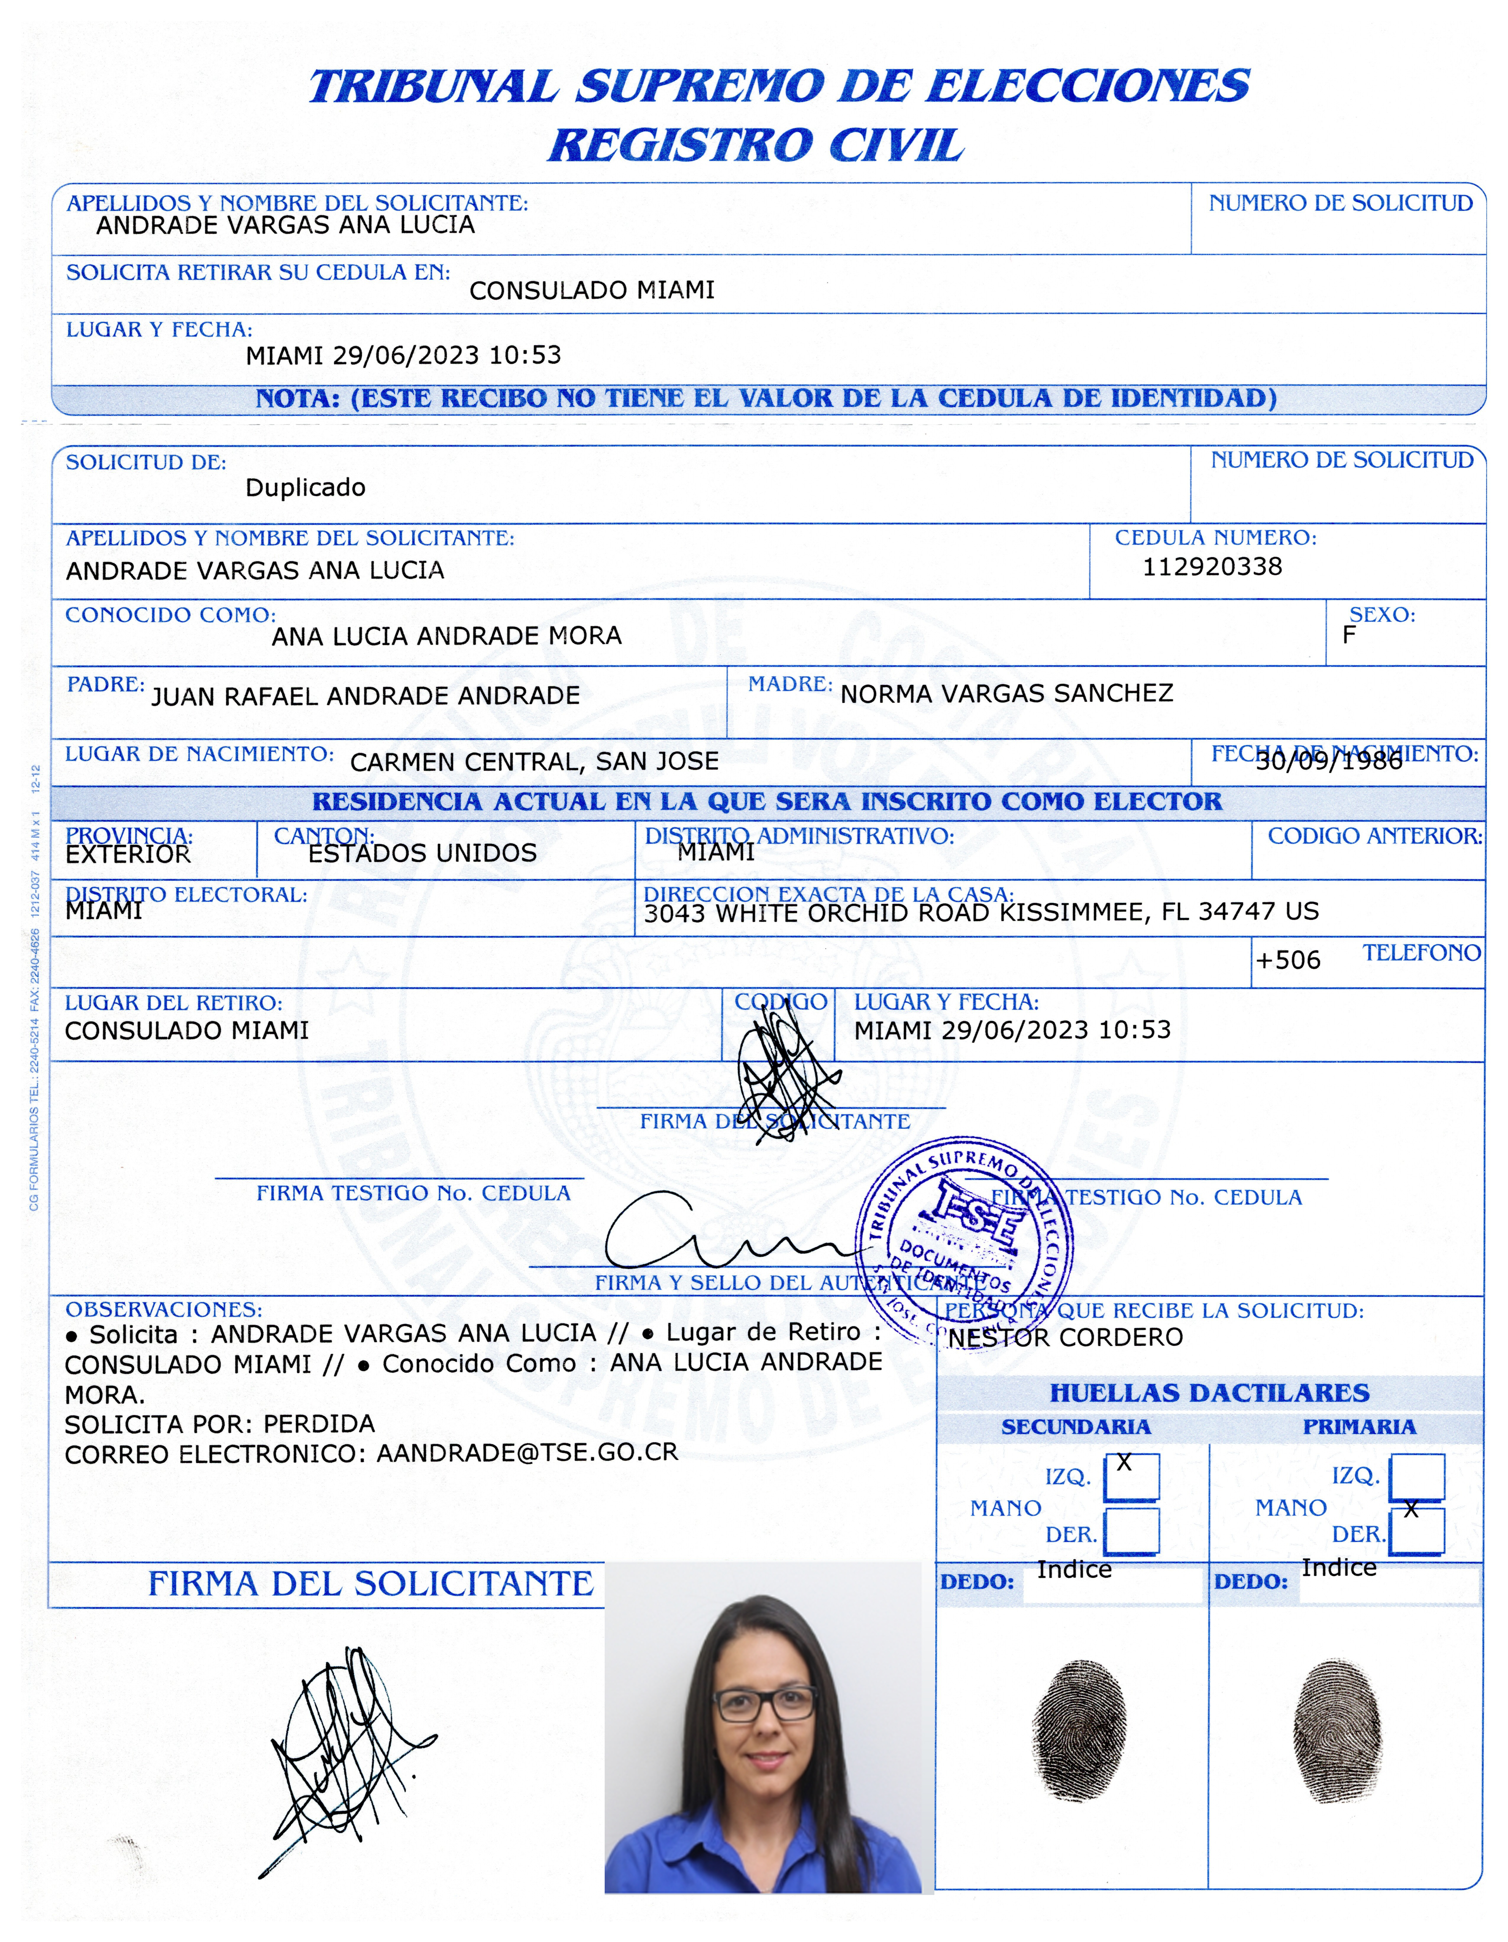

Slide 44
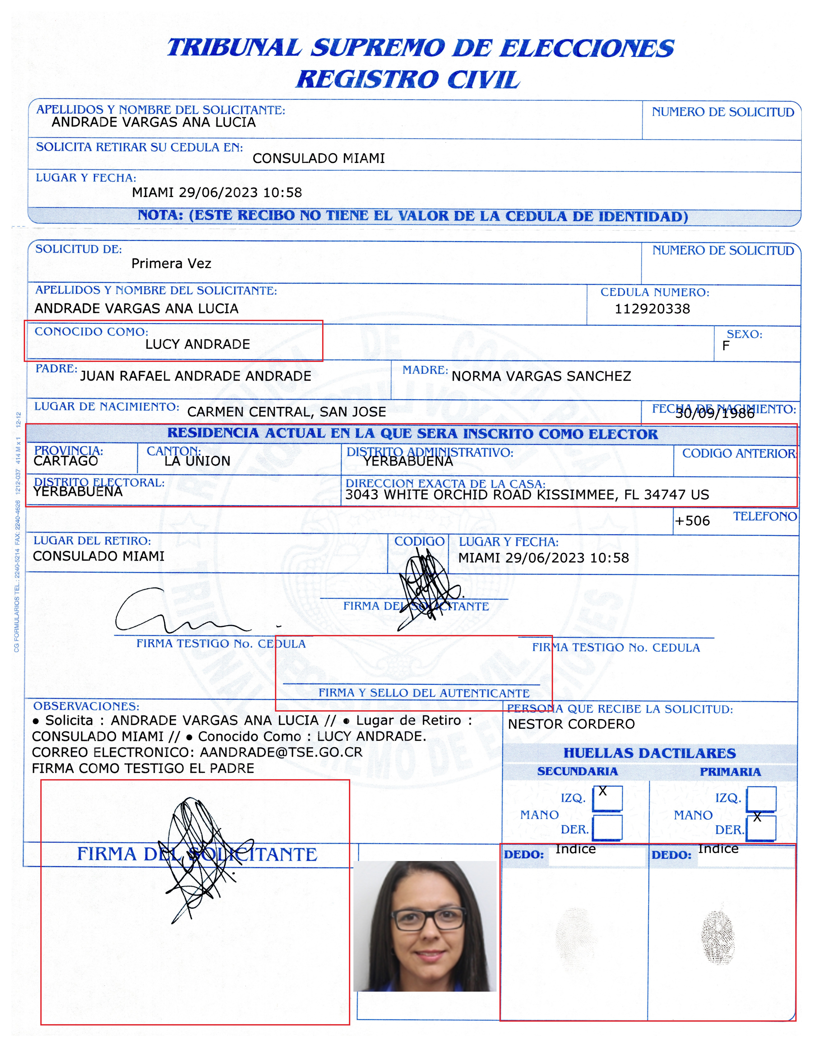
EJEMPLO DE LAS INCONSISTENCIAS MÁS COMUNES DEL FORMULARIO DE SOLICITUD CEDULAR

Slide 45
LEY N°10243
COBRO DE LAS REPOSICIONES DE LAS CÉDULAS DE IDENTIDAD
Cada reposición costará $11.92 (pagadero al tipo de cambio actual de referencia del Banco Central). El cobro será a partir de la segunda solicitud de reposición realizada en un mismo año.
La Ley N.°10243 Ley para la Gestión de las Reposiciones de las Cédulas de Identidad.
Excepciones de cobro
Personas con discapacidad (con carné vigente o certificación emitida por el Consejo Nacional de Personas con Discapacidad CONAPDIS).
Adultos mayores.
Personas indígenas.
Población privada de libertad en los centros de atención institucional.
También, el Oficial Mayor Electoral del TSE atenderá y resolverá las situaciones excepcionales que se presenten por imposibilidad de pago de alguna persona usuaria.
Además, dos meses antes e incluso el mismo día de las elecciones (ya sean nacionales o municipales), no se cobrarán las reposiciones de cédulas que se soliciten.

Slide 46
ENVIO DE DOCUMENTACIÓN CONSULAR A OFICINAS DEL TSE
Todos los sobres o correspondencia enviada por parte de los Consulados Generales y Honorarios, sin excepción, deben ser dirigidos y rotulados de la siguiente manera, para evitar el extravío de los mismos.
Los oficios adjuntos a la documentación deben traer firma autógrafa del Cónsul, ya que la firma digital no tiene validez una vez impreso el documento a menos que dicho oficio sea enviado por correo electrónico.
Lic. Nestor Cordero López
Sección Documentos de Identidad / Atención de Consulados
Dirección: Tribunal Supremo de Elecciones, calle 15, Aves. 1-3, San José, costado
oeste del Parque Nacional, San José, Carmen, Costa Rica.
Apartado Postal: 10218-1000 San José
Teléfono: +506 2287-5460
E-mail: consuladosdel@tse.go.cr

Slide 47
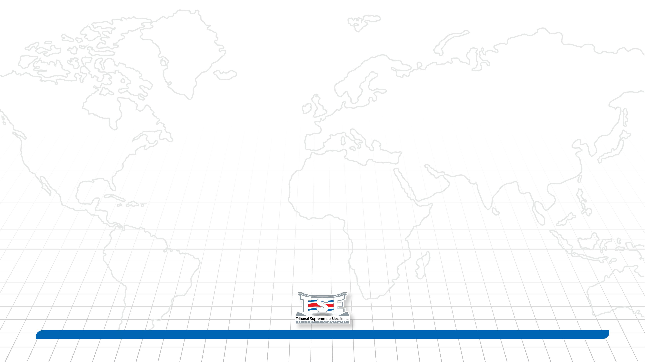
INFORMACIÓN IMPORTANTE
Ante cualquier duda o consulta referente a requisitos para el trámite de la solicitud de cédula u consultas civiles, es importante verificar la normativa aplicable, por medio de las Páginas Web:
  Para consultas o dudas pueden comunicarse al área de Gestión Consular con:
Licda. Ana Lucía Andrade Vargas
Encargada de la Gestión Consular
consuladosdel@tse.go.cr / aandrade@tse.go.cr
Teléfono: +506 2287-5460
Personal: +506 7012-4446
https://www.tse.go.cr/
https://www.tse.go.cr/infoconsuladostse/

Slide 48
SECCIÓN DE ANÁLISIS
Facilitador:
Lic. Alexander Porras Guerrero

Slide 49
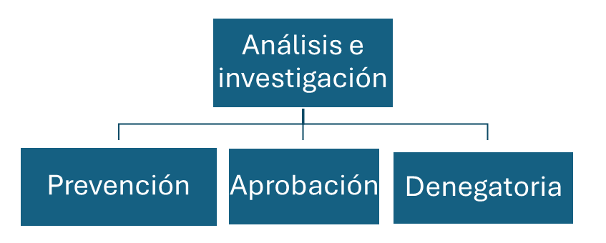
SOLICITUDES QUE INGRESAN A LA
SECCIÓN DE ANÁLISIS
Son aquellas que presentan alguna condición especial que no permite su aprobación automática, entre otras las que provienen de los Consulados, trámites de primera vez, naturalizados y las que se tramitan fuera de línea y que requieren verificar el cumplimiento de los requisitos que exige la normativa, cumpliendo con un procedimiento interno.

Slide 50
DATOS QUE SE ANALIZAN
Datos demográficos:
          - Número de cédula
          - Nombre completo
          - Datos del padrón
          - Datos de solicitud
          - Conocido como
          - Fecha de nacimiento
          - Lugar de nacimiento
          - Sexo
          - Datos del padre
          - Datos de madre
          - Retiro de carta
Solicitudes en proceso: Si tiene otra solicitud en tránsito
Domicilio Electoral:
  - Dirección
  - Provincia
  - Distrito Administrativo
  - Distrito electoral
  - Poblado
  - Apartado postal
  - Teléfono
  - Correo electrónico
Foto y firma: Reciente y diferente a solicitud anterior
Otros Datos: Firmas de testigos, documentación aportada y la solicitada al Archivo del Registro Civil.

Slide 51
ASPECTOS A CONSIDERAR EN LAS SOLICITUDES
Para agilizar el trámite es fundamental que, al capturar los datos en la solicitud de cédula, el funcionario consulte al gestionante si porta la cédula anterior a fin de que sea un insumo útil para llenar la solicitud.
Verificar si la persona tiene cédula pendiente de entrega en el Consulado para evitar doble tramitación.

Slide 52
ASPECTOS IMPORTANTES AL LLENAR LAS SOLICITUDES
Seguir los lineamientos establecidos en lo referente a la configuración del nombre, art. 49 y 50 del Código Civil.
Aportar fotografías recientes y cada solicitud debe tener una fotografía diferente a las solicitudes anteriores.
Si es un trámite por primera vez y la persona interesada tiene 18 años y presenta la Tarjeta de Identidad de Menores es suficiente para gestionar el trámite de lo contrario debe de firmar como testigo, un familiar directo (Padres, abuelos o hermanos) y a falta de estos, dos testigos costarricenses. Debe consignarse copia de los documentos de identidad de los testigos.
En caso de que el testigo familiar directo sea extranjero, se debe adjuntar al formulario la copia del documento de identidad válido, que esté vigente y en buen estado. Así lo hará saber la autoridad consular en la información que remita, además, de indicar que las copias se confrontaron con el original.
Si la persona interesada es mayor de 21 años, se tiene que indicar en la casilla de observaciones la razón del porqué, no había solicitado el documento antes y en este caso, el testigo deberá ser un familiar directo (padres, abuelos o hermanos).

Slide 53
Si la persona gestionante fuese conocida con nombres y apellidos diferentes podrá consignarlo de ser necesario. (Art. 90 inciso a) Ley Orgánica del TSE y RC)
El conocido como, puede ser cualquiera que la persona indique, debe tener un uso público, continuo y notorio, si es un nombre debe aportar al menos un apellido, si es un pseudónimo, no requiere agregar apellidos, pero así deberá indicarse.
Si el conocido como es por título, como los religiosos y nobiliarios, debe aportar prueba documental idónea.
El “conocido como”, no puede cambiarse constantemente, debido a que adquiere la importancia del nombre. Para cambiar el “conocido como” debe demostrarse la necesidad de ello por medio de una declaración y aportar documentos que lo validen. (Oficio DEL-0440-2023 28 noviembre de 2023).
La firma puede ser el nombre legal o su conocido como, completo o abreviado un alias o apodo, contener un diminutivo y ser legible o ilegible, diferente al nombre legal o conocido como,
La firma puede ser dibujos realizados a mano, números, nombres de animales signos o símbolos, pero debe consignar al menos las iniciales del nombre o conocido como.

Slide 54
No deben aceptarse firmas con nombres groseros, palabras injuriosas u obscenas, insultos, frases discriminatorias u otras contra los derechos fundamentales, la dignidad y la moral. (Oficio DEL-0440-2023 del 28 de noviembre 2023).
Cuando se realiza una declaración jurada, ésta, debe adjuntarse a la solicitud y debe contener el número de cédula, el número de la solicitud y firma del declarante, la misma debe estar sellada y firmada por el Cónsul.
Las declaraciones juradas deben de indicar que se ha confrontado la información contra los documentos de identificación originales y aportar copias de estos.
Todo documento o copia adjunta a la solicitud debe venir con sello y firma del Cónsul.
En la solicitud de traslado electoral no se debe de cambiar información demográfica ni la firma, pero si debe aportarse una nueva foto y el nuevo domicilio electoral.
Es importante consignar medios para las notificaciones principalmente correos electrónicos.

Slide 55
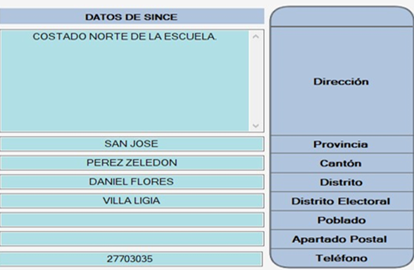
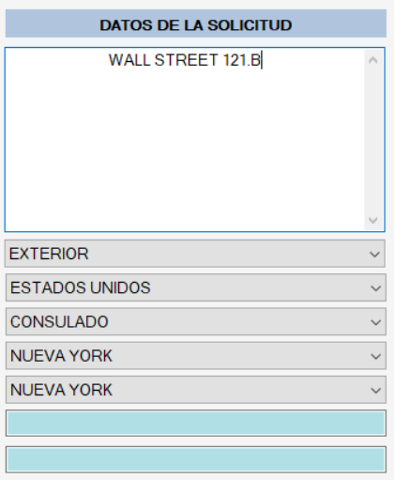
La dirección especifica debe coincidir, con el domicilio electoral si es en Costa Rica o si es en el extranjero. No se debe de combinar la información.
Ejemplo:

Slide 56
INFORMACIÓN IMPORTANTE
Ante cualquier duda o consulta:
Teléfonos: 2287-5487 ó 2287-5549
seccionanalisis@tse.go.cr / notificaciones-análisis@tse.go.cr
Jorge Enrique Monge Alvarado: jmonge@tse.go.cr
Alexander Porras Guerrero: aporras@tse.go.cr

Slide 57
SECCIÓN DE PERSONALIZACIÓN
Y DISTRIBUCIÓN
DE DOCUMENTOS DE IDENTIDAD
Facilitador:
Lic. Francisco Valverde Delgado

Slide 58
ENVÍO DE CÉDULAS A LOS CONSULADOS
Las cedulas de identidad una vez listas son enviadas a las diferentes Sedes Consulares por medio de transporte de Correos de Costa Rica, EMS COURIER INTERNACIONAL, lo cual tarda aproximadamente de 3 a 15 días hábiles según la distancia del destino.
Es de suma importancia:
Realizar acuse de recibo de los documentos de identidad una vez que son recibidos en el Consulado, esto con el fin de actualizar nuestros sistemas.
Enviar mensualmente la hoja de entrega de documentos de identidad, para actualizar los sistemas.

Slide 59
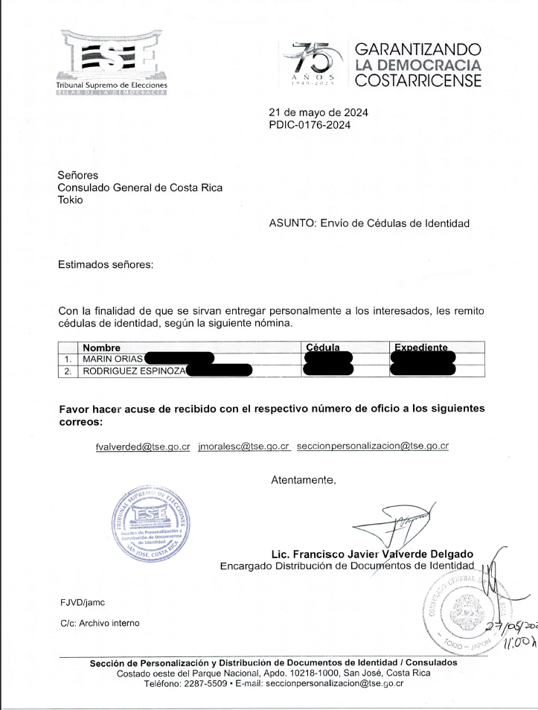
ACUSE DE RECIBO DEL DOCUMENTO

Slide 60
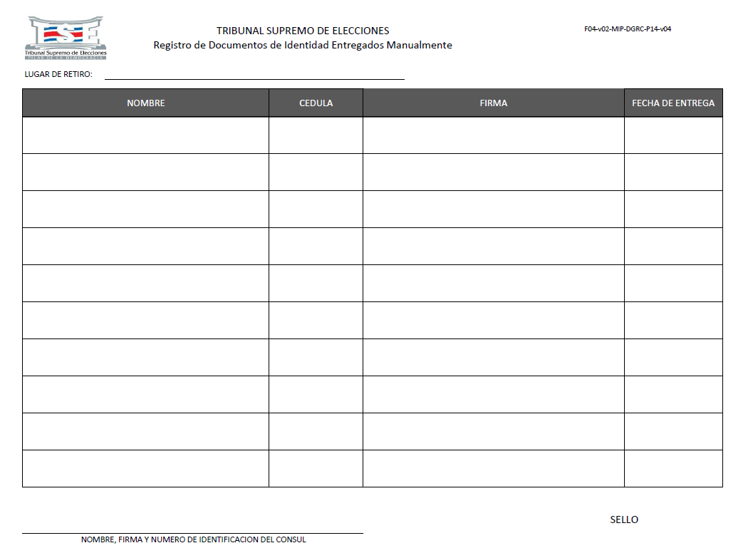
ENTREGA DE DOCUMENTO DE IDENTIDAD

Slide 61
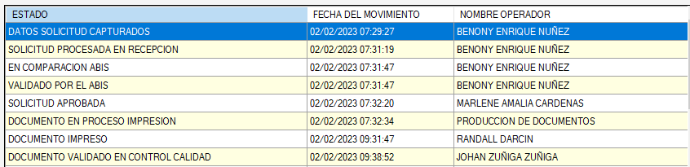
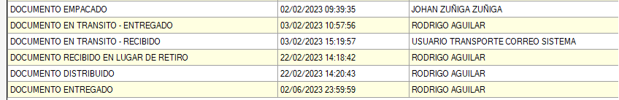
TRAZABILIDAD DEL DOCUMENTO DE IDENTIDAD

Slide 62
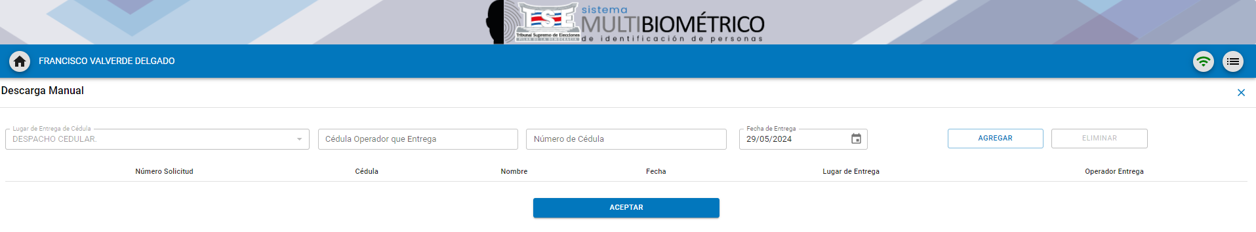
PROCESO DE ENTREGA MANUAL

Slide 63
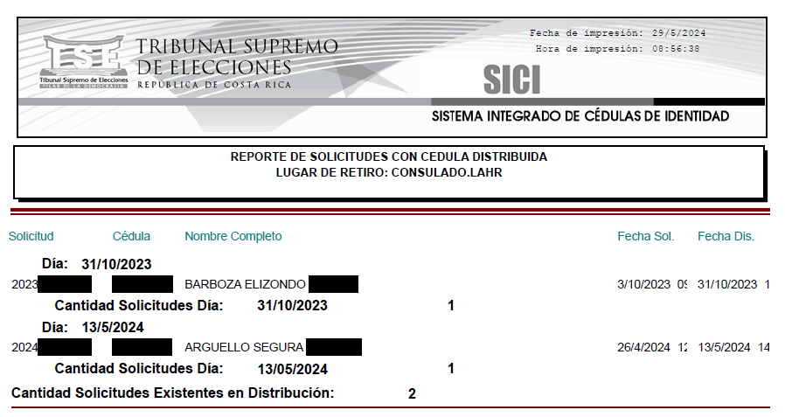
LISTA DE CÉDULAS EN CUSTODIA

Slide 64
INFORMACIÓN IMPORTANTE
Ante cualquier duda o consulta:
Teléfonos: 2287-5512 / 2287-5508 / 2287-5570
seccionpersonalizacion@tse.go.cr
Francisco Javier Valverde Delgado: fvalverded@tse.go.cr
José Alonso Morales Chacón: jmoralesc@tse.go.cr

Slide 65
DEPARTAMENTO ELECTORAL
Facilitadores:
Lic. Dinny Moya Álvarez
Lic. Kattya Miranda Torrentes
Lic. Manrique Alvarado Chaves

Slide 66
CARACTERÍSTICAS DE LA CÉDULA DE IDENTIDAD
1
1292
169
0338
Asiento de nacimiento
Número de cédula:
Provincia / Partido
Tomo
Folio
Asiento
1
1292
0338
San José
Alajuela
Cartago
Heredia
Guanacaste
Puntarenas
Limón
Naturalizados
Partido Especial
Tomo
Asiento

Slide 67
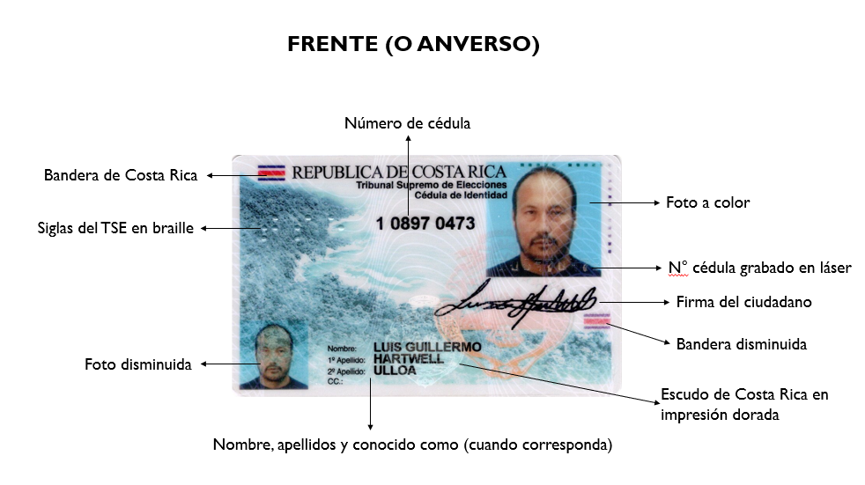
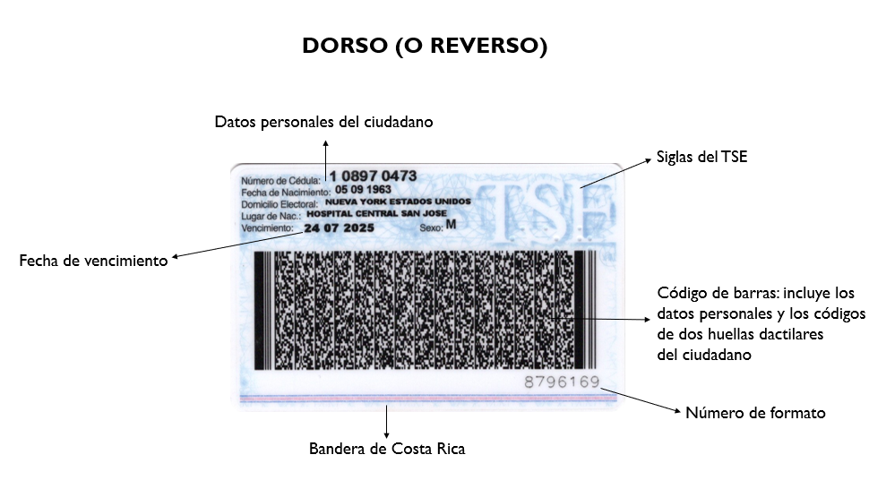
DISEÑO DE LAS CÉDULAS DE IDENTIDAD VIGENTES
1996

Slide 68
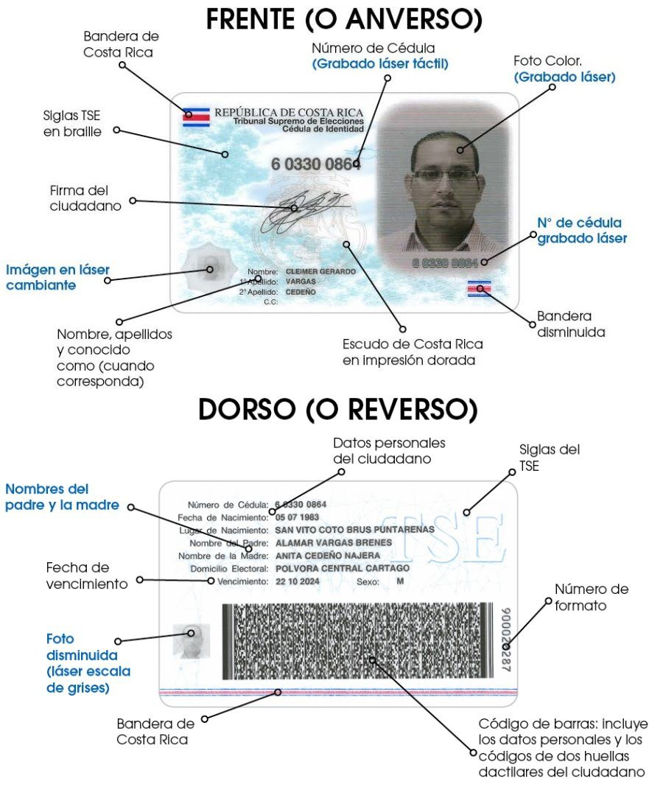
2018

Slide 69
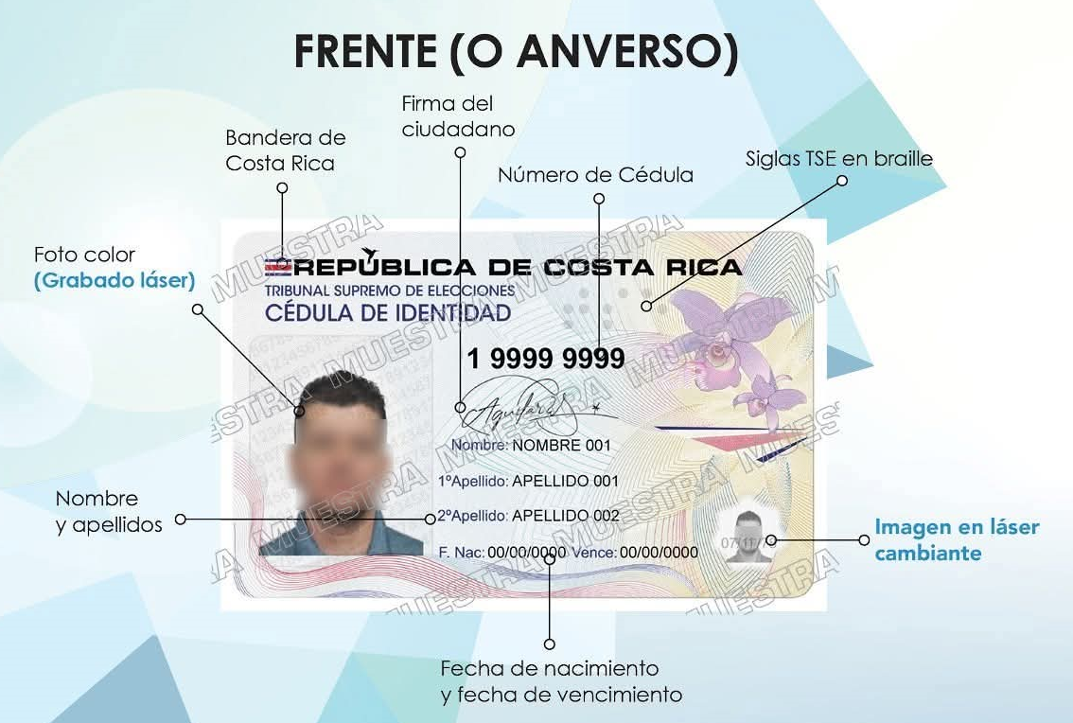
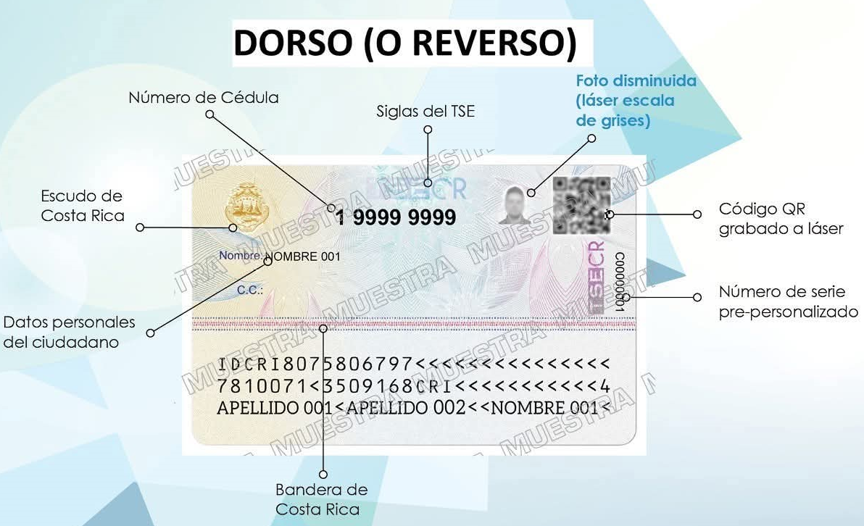
2025

Slide 70
DISEÑO DE SEGURIDAD
CEDULA DE IDENTIDAD 2016
SEGURIDAD GRÁFICA EN EL REVERSO

Slide 71

TINTAS INVISIBLES

Slide 72
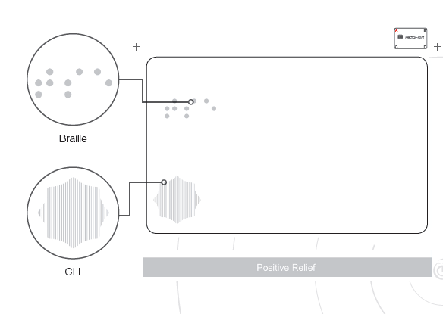

PRE-PERSONALIZACIÓN FRENTE
PRE-PERSONALIZACIÓN REVERSO

Slide 73
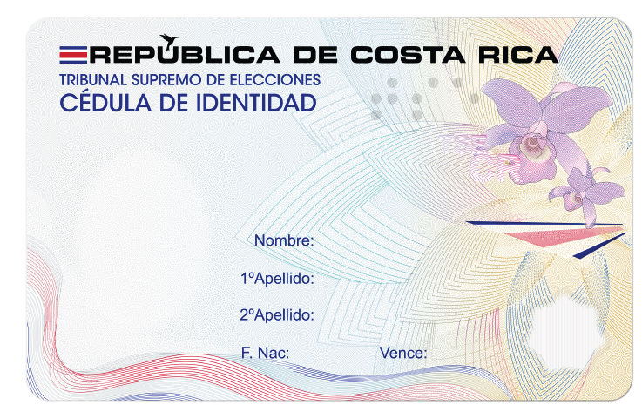
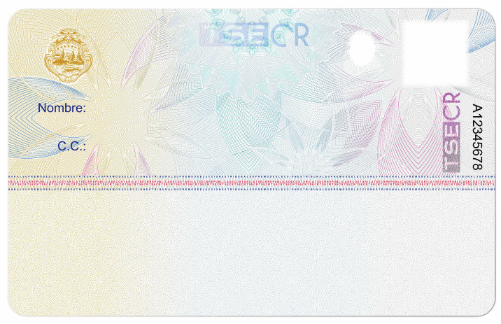
DISEÑO DE SEGURIDAD
CEDULA DE IDENTIDAD 2025
PRE-PERSONALIZACIÓN FRENTE
PRE-PERSONALIZACIÓN REVERSO

Slide 74

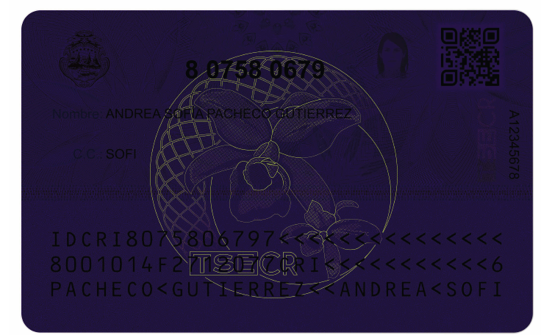
TINTAS INVISIBLES

Slide 75

APLICACIÓN PARA LLENAR EL FORMULARIO
Se detallan los pasos a seguir para la descarga e instalación del aplicativo de captura de solicitudes cedulares.
El equipo debe tener instalado el Java, preferiblemente la última versión liberada por el fabricante.
Descargar el archivo TSE - Solicitudes Cedulares Consulados y una vez en el equipo darle click derecho y elegir “extraer aquí”
Se creará una carpeta con el mismo nombre y dentro de ella se encuentran varios archivos.
No se debe mover ningún archivo de la carpeta.
Ejecutar el archivo cuyo icono es una “tacita de café”

Slide 76
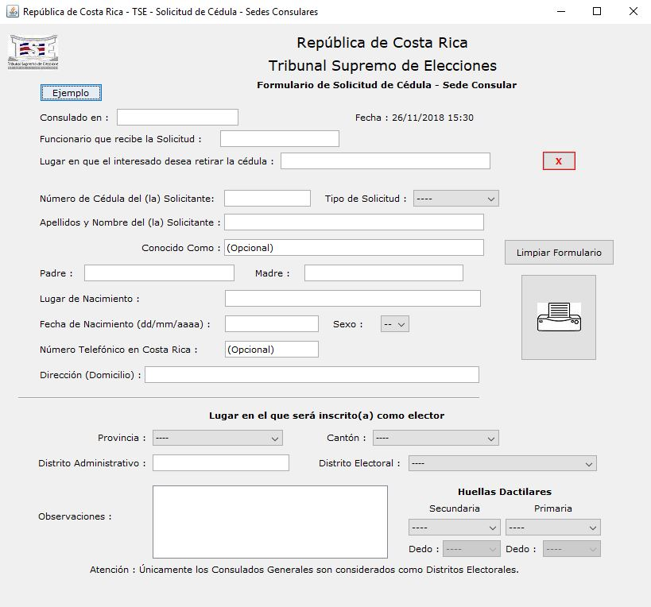
LLENADO DEL FORMULARIO

Slide 77
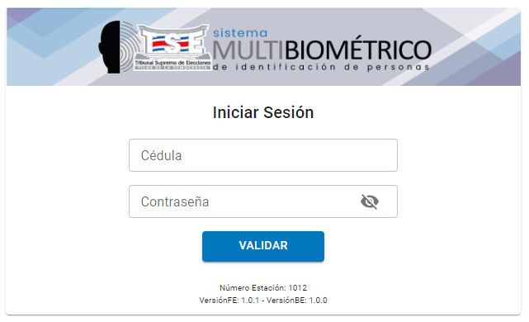
NUEVO SISTEMA SMIP

Slide 78
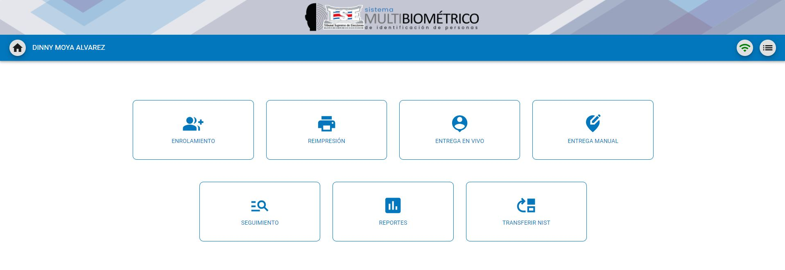

Slide 79


Slide 80


Slide 81
CERTIFICACIÓN DE REGISTRO CEDULAR “CUENTA CEDULAR”
Corresponde a la certificación de información de ciudadanos costarricenses, contenida en las solicitudes de cédula de identidad, puede incluir información sensible: dirección, fotografía, entre otros, en caso de que el ciudadano lo solicite o la ley lo faculte.
Es un trámite de índole personal o un tercero debidamente autorizado. En caso de personas fallecidas, únicamente la puede solicitar un familiar en primer grado de consanguinidad.
Es gratuito, sin embargo, se deben cancelar los timbres de ley.
El requisito para solicitar la certificación de cuenta cedular es presentar el documento de identidad vigente y en buen estado. Si es de una persona fallecida, la defunción debe encontrarse inscrita
El consulado al que le soliciten una cuenta cedular, debe enviar una solicitud al correo electrónico: juzgadoselectronicos@tse.go.cr

Slide 82
SOLICITUDES DE REPOSICION DE CEDULA DE IDENTIDAD (COBRO O EXCEPCION)
De previo a realizar el trámite de reposición de cédula de identidad, el usuario en el extranjero debe consultar en el sitio web oficial del TSE si le corresponde o no realizar el pago.
Si el usuario no pudiera realizar dicha consulta, el funcionario consular podrá realizar la consulta en la página web del TSE, para indicarle a la persona gestionante si le corresponde el pago por reposición.
Si no resulta posible verificar si la persona debe pagar o no por su reposición (por problemas de conexión a internet o falta de un dispositivo electrónico), la persona gestionante podrá plantear su solicitud en el entendido que es su responsabilidad haber verificado si esta gestión se encuentra sujeta a pago y por ende, en caso de que en un momento posterior el TSE compruebe que debía hacer el pago y este no haya sido realizado, la solicitud será ARCHIVADA SIN MÁS TRÁMITE, por incumplimiento de lo establecido en el artículo 3 del REGLAMENTO A LA LEY N.° 10243, LEY PARA LA GESTIÓN DE LAS REPOSICIONES DE LAS CÉDULAS DE IDENTIDAD. Y deberá iniciar una nueva gestión.

Slide 83
Para la solicitud de excepciones de pago en Consulados, el Cónsul recibirá toda la documentación idónea (todos deben estar en el idioma español o ser traducidos oficialmente, además de encontrarse debidamente autenticados o apostillados), que aporte la parte gestionaste como prueba de su condición, y, además, se podrá emitir declaración jurada motivada donde se justifique la condición para efecto de aplicar la excepción para el trámite del documento de identidad, todo lo cual será considerado por el Departamento Electoral al momento de resolver las solicitudes de excepción.
Si al consultar la información se determina que la gestión de solicitud cedular no requiere de pago, continua el procedimiento establecido.
Si se determina que el trámite solicitado es sujeto de cobro, el funcionario consular orientará a la persona usuaria sobre los medios definidos para realizar el pago, lo cual quedará única y exclusivamente bajo la responsabilidad de este último, para posteriormente realizarle la solicitud de cédula.

Slide 84
Si por alguna situación específica, la persona usuaria solicita la excepción del pago, el funcionario consular remitirá la solicitud haciendo la referencia a la excepción requerida y adjuntando todos los documentos que la respalden. Asimismo, le indicará a la persona usuaria que su solicitud será sujeta de análisis por parte del Departamento Electoral, y que en caso de aprobarse o denegarse será notificado, a fin de que proceda según lo resuelto, es decir, a realizar el pago (en caso de no aprobarse la excepción) o en su defecto a gestionar la solicitud correspondiente (en los casos en los que se apruebe la excepción).
Una vez que dicha solicitud sea recibida en el TSE, la Sección de Documentos de Identidad ingresará la información correspondiente en el módulo de excepciones. La resolución de esta solicitud de excepción de cobro, se le notificará tanto a la persona interesada como al funcionario de la Sección de Documentos de Identidad que generó el trámite, para que proceda a continuar con el trámite respectivo.
En ninguna circunstancia podrá el funcionario consular, completar la solicitud de cédula si no se cumple con alguno de los apartados a), b) y c)

Slide 85
Medios de pago
En caso de que, una vez realizada la consulta respectiva, se determine que a la persona le corresponde el pago para la reposición de su cédula de identidad, ésta será responsable de hacer la gestión a través de alguno de los siguientes medios que el TSE mantiene habilitados para tales efectos:
Plataforma de pago disponible en el sitio web del TSE: pago con una tarjeta de débito o crédito (Visa o Mastercard).
Oficina virtual del Banco de Costa Rica: Ingresando a la dirección www.bancobcr.com en el apartado de “Cuotas y Planes”.
Aplicación BCR Móvil en el apartado “Pagos” y la categoría de “Gobierno”.
Ninguna persona funcionaria del Tribunal Supremo de Elecciones o Consular podrá realizar cobros o requerir sumas adicionales por reposiciones de cédula de identidad a título personal al solicitante. Dado el caso deberá presentarse la denuncia correspondiente ante el Departamento Electoral del Tribunal Supremo de Elecciones.

Slide 86
Reposiciones de cédula de identidad sujetas de pago
Por deterioro, extravío, robo o hurto, y siempre que se trate de la segunda o posterior reposición dentro de un mismo año calendario.
Reposiciones de cédula de identidad NO sujetas de pago
Todas aquellas solicitudes que se tramiten 2 meses antes e incluso el mismo día de la celebración de Elecciones Presidenciales y Elecciones Municipales.
Las excepciones de cobro previstas para personas con discapacidad, personas adultas mayores, población indígena y personas privadas de libertad.
Costo por reposición de cédula de identidad
Las gestiones de reposición de cédula de identidad sujetas de pago tendrán un costo de 11,92 dólares (valor que se calcula y actualiza cada año).

Slide 87


Slide 88


MENSAJES DE CONSULTA
PRIMERA VEZ O CADUCAS
EXENTA DE PAGÓ
DEBE REALIZAR EL PAGÓ

Slide 89

PAGO POR EL SITIO WEB

Slide 90


Slide 91


Slide 92
INFORMACIÓN IMPORTANTE
Ante cualquier duda o consulta:
Teléfonos: 2287-5459 ó 2287-5463
secretariaome@tse.go.cr
Kattya Miranda Torrentes: kmirandat@tse.go.cr - excepcioncobro@tse.go.cr
Dinny Moya Álvarez: dmoya@tse.go.cr
Jefferson Rafael Valverde Céspedes: rvalverde@tse.go.cr

Slide 93

MUCHAS GRACIAS

